Slide 1
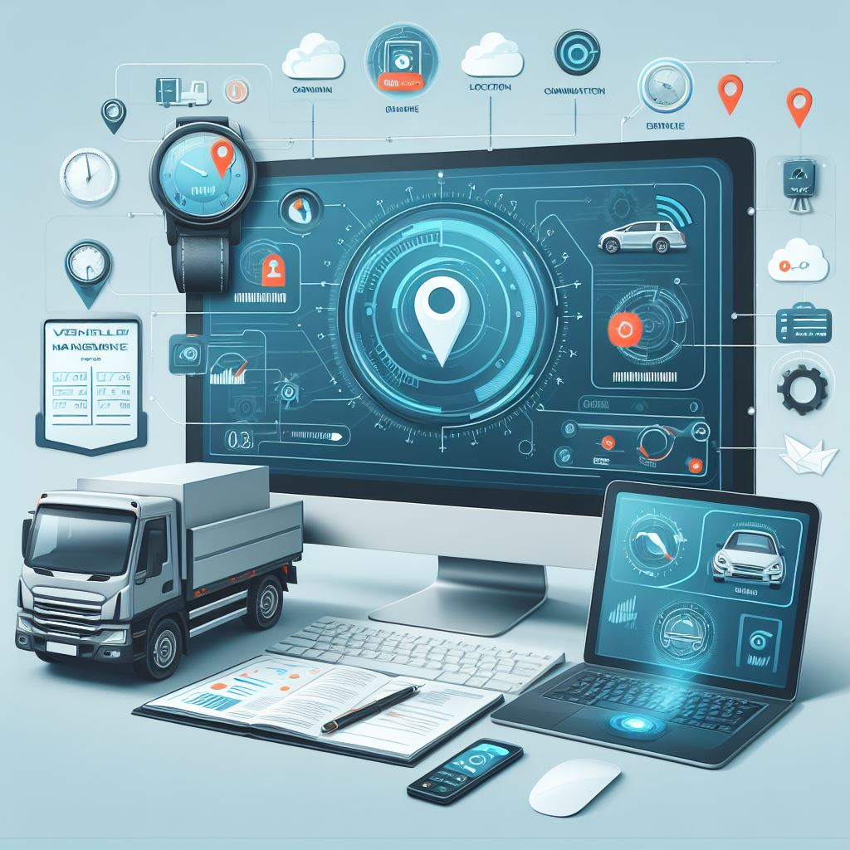
UserCar Dealer
Unidade: Pontifícia Universidade Católica do Rio de Janeiro - PUC-Rio
Curso: Pós Graduação Engenharia da Computação
Sprint: Gestão Ágil de Projetos e Produtos
Projeto: App UserCar Dealer
Aluno: Leandro Maciel Lima

Slide 2


















Objetivos
Lean Inception detalhada no Miro, incluindo o MVP Canvas
Desenvolver um sistema de monitoramento de revisões de veículos que acompanhe o quilometragem atual e o tempo desde a última revisão realizada na oficina ou concessionária. O sistema irá alertar a concessionária quando estiver próximo o momento de realizar a próxima revisão, facilitando o planejamento e a prestação de serviços aos clientes.
3
1
1
DEALER

Slide 3
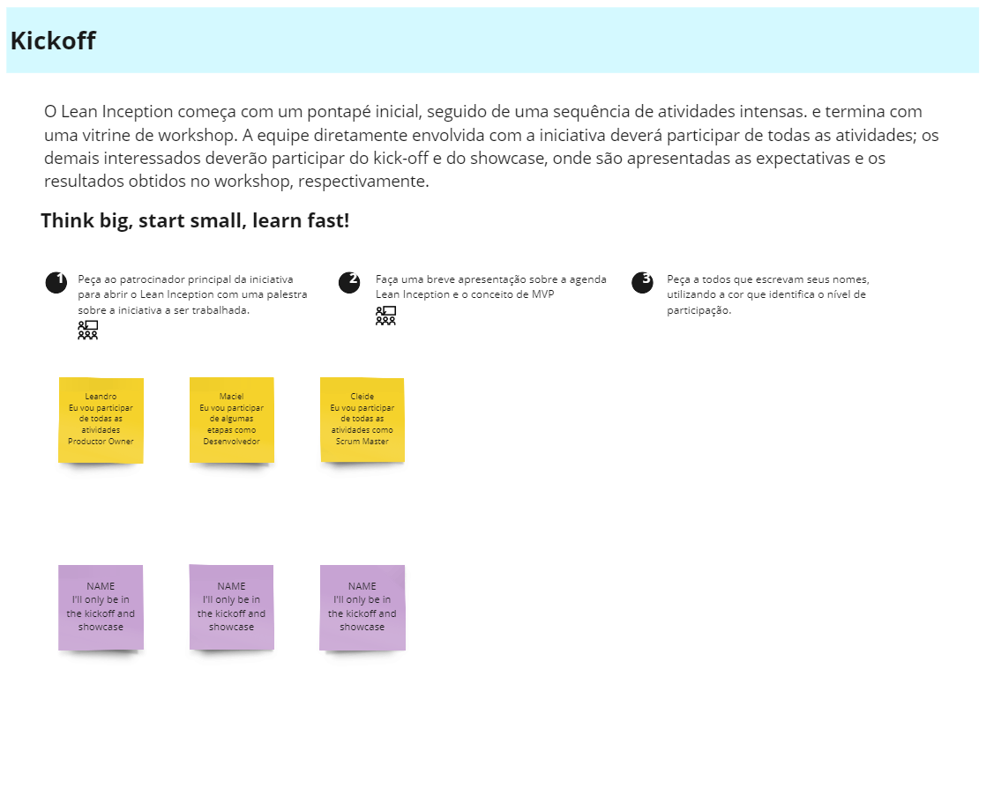
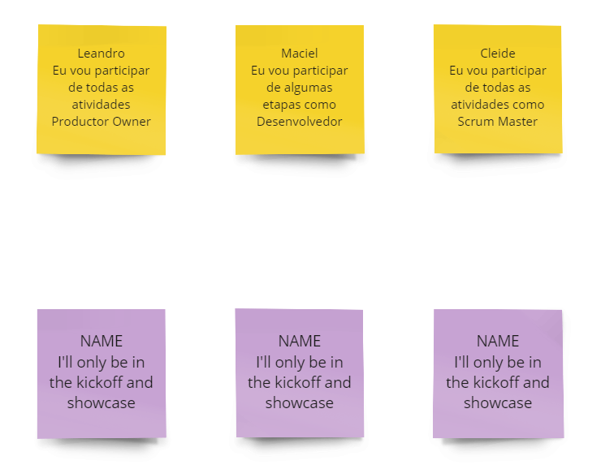

Lean Inception detalhada no Miro, incluindo o MVP Canvas

Slide 4
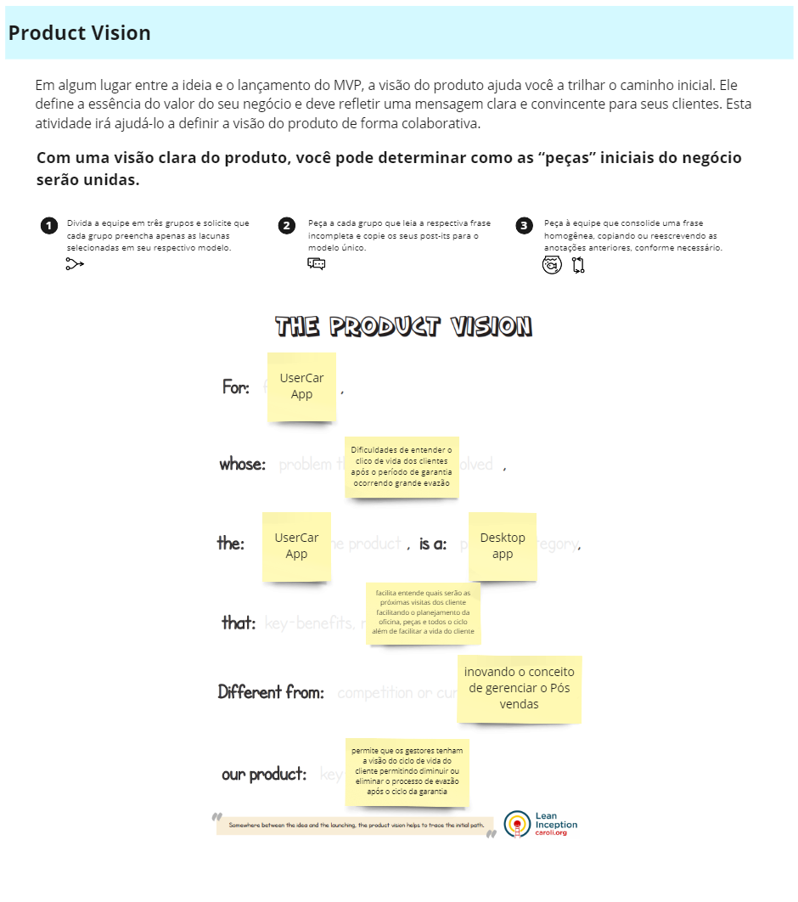
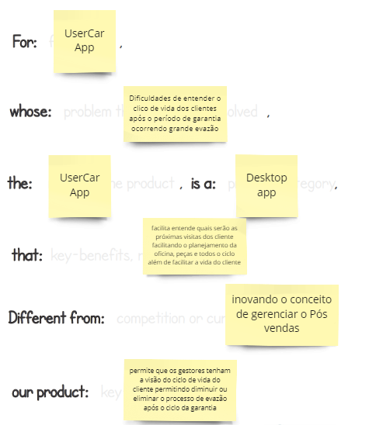
Lean Inception detalhada no Miro, incluindo o MVP Canvas

Slide 5
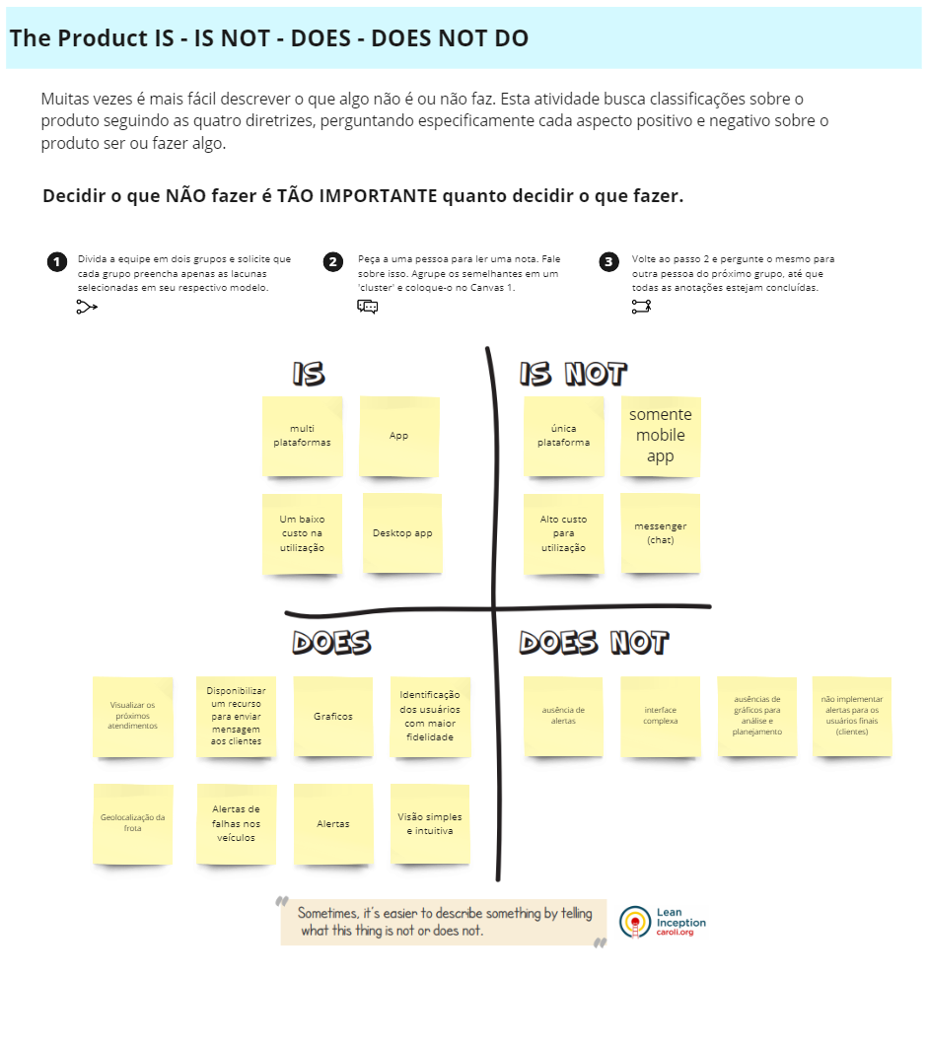
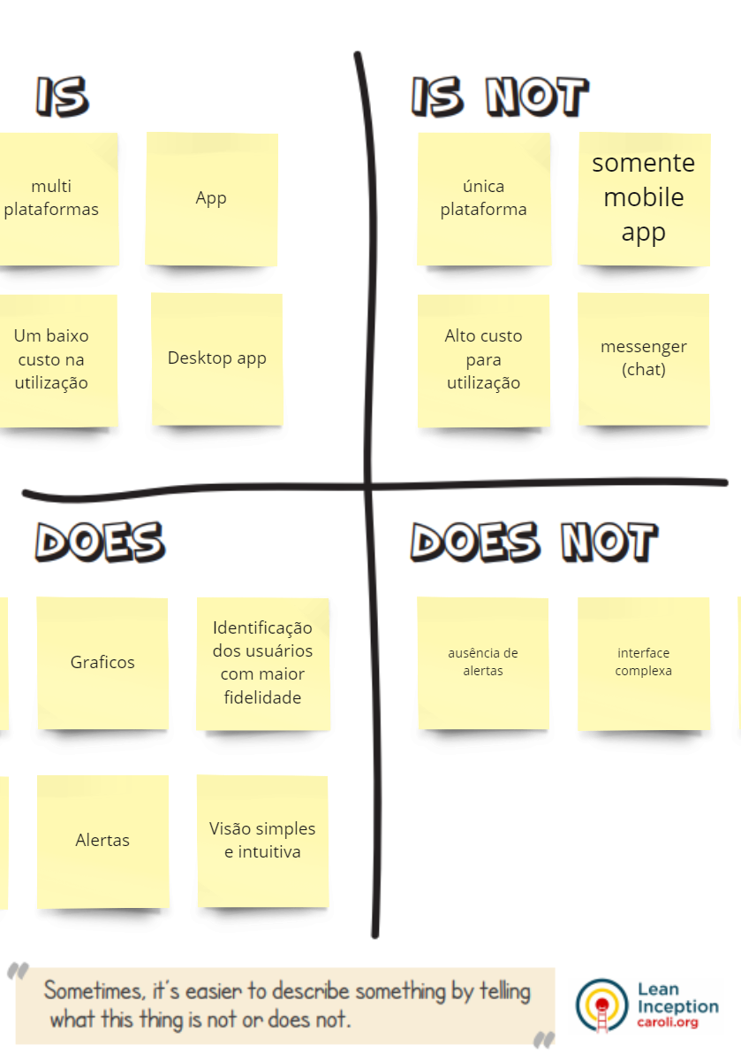
Lean Inception detalhada no Miro, incluindo o MVP Canvas

Slide 6
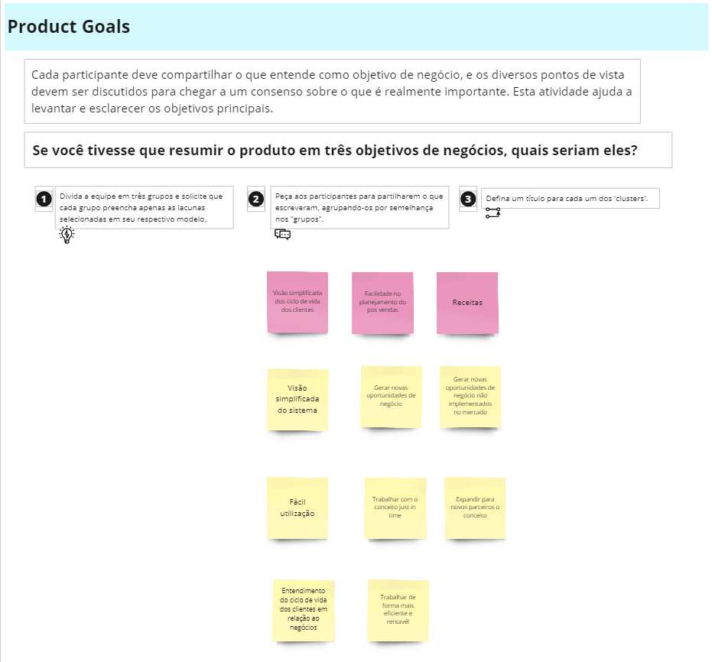
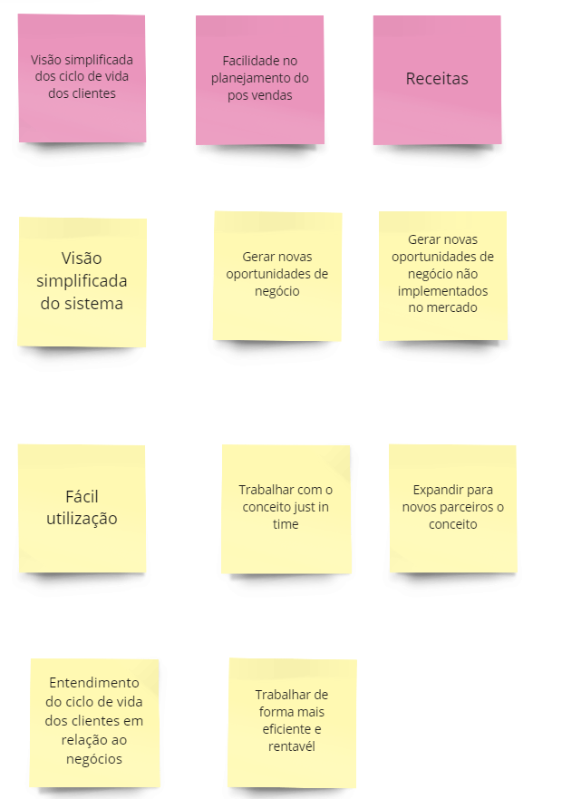
Lean Inception detalhada no Miro, incluindo o MVP Canvas

Slide 7
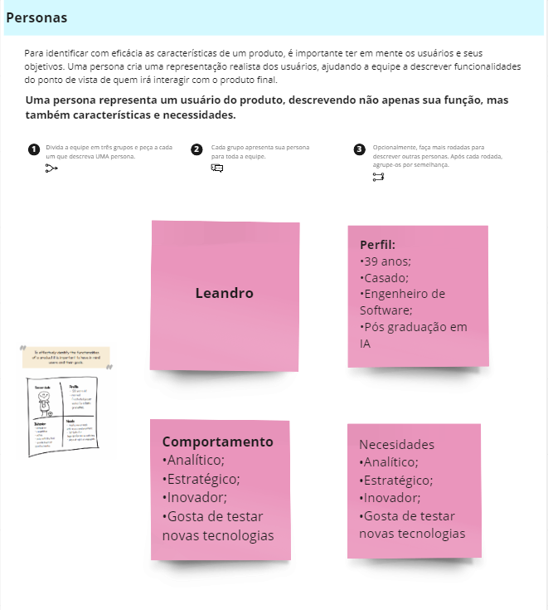
Lean Inception detalhada no Miro, incluindo o MVP Canvas

Slide 8
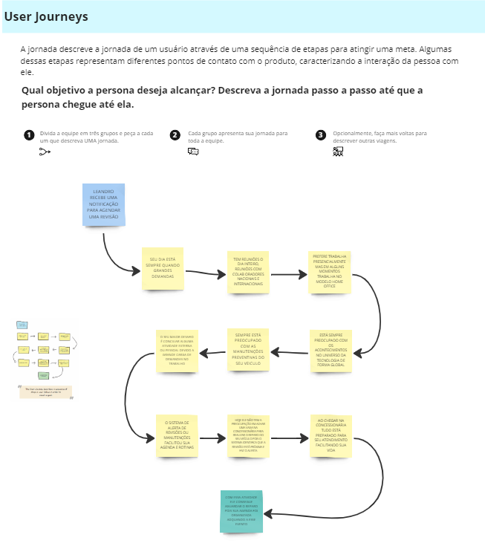
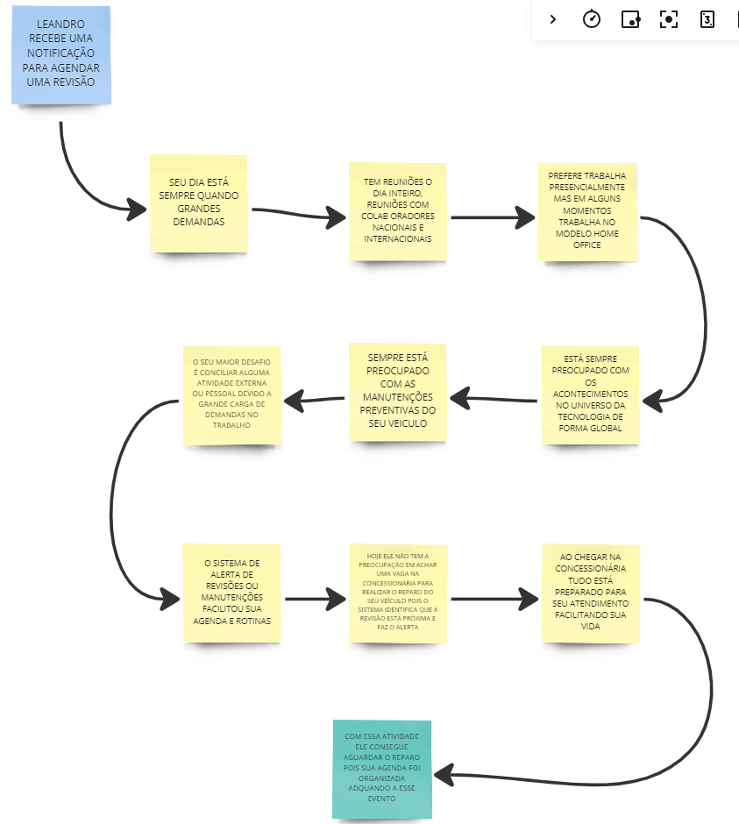
Lean Inception detalhada no Miro, incluindo o MVP Canvas

Slide 9
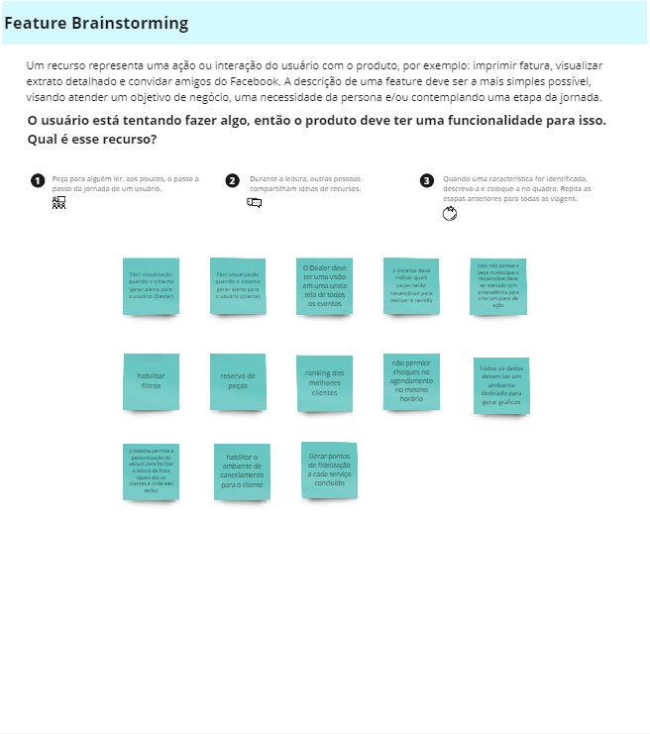
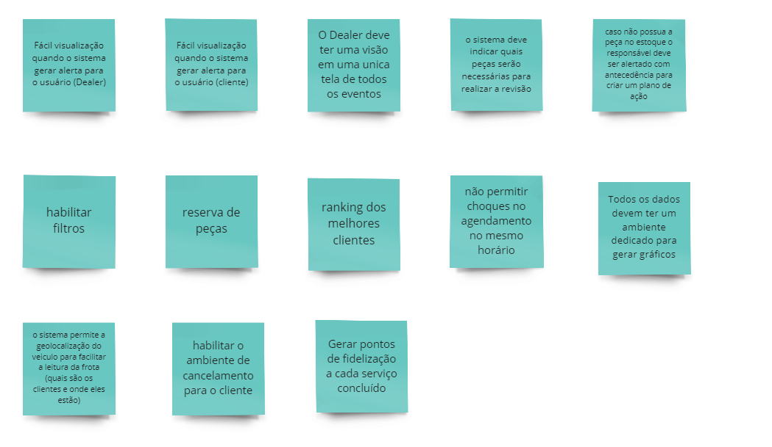
Lean Inception detalhada no Miro, incluindo o MVP Canvas

Slide 10
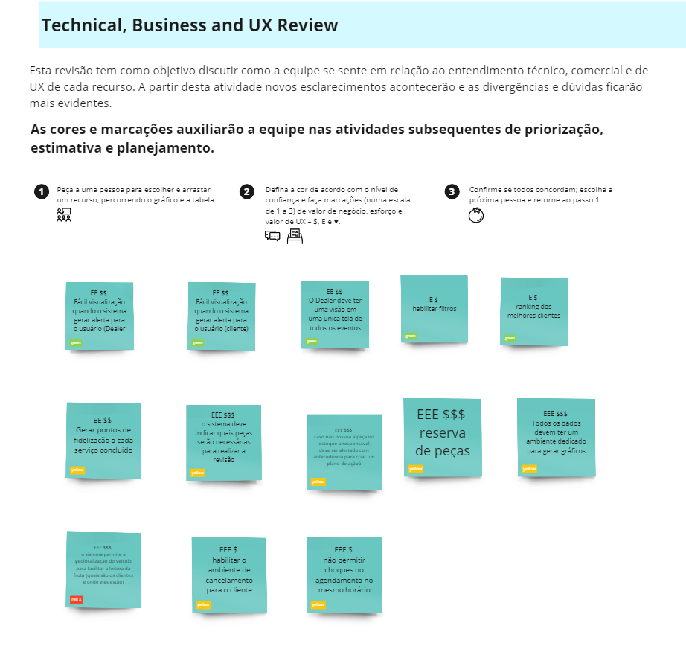
Lean Inception detalhada no Miro, incluindo o MVP Canvas

Slide 11
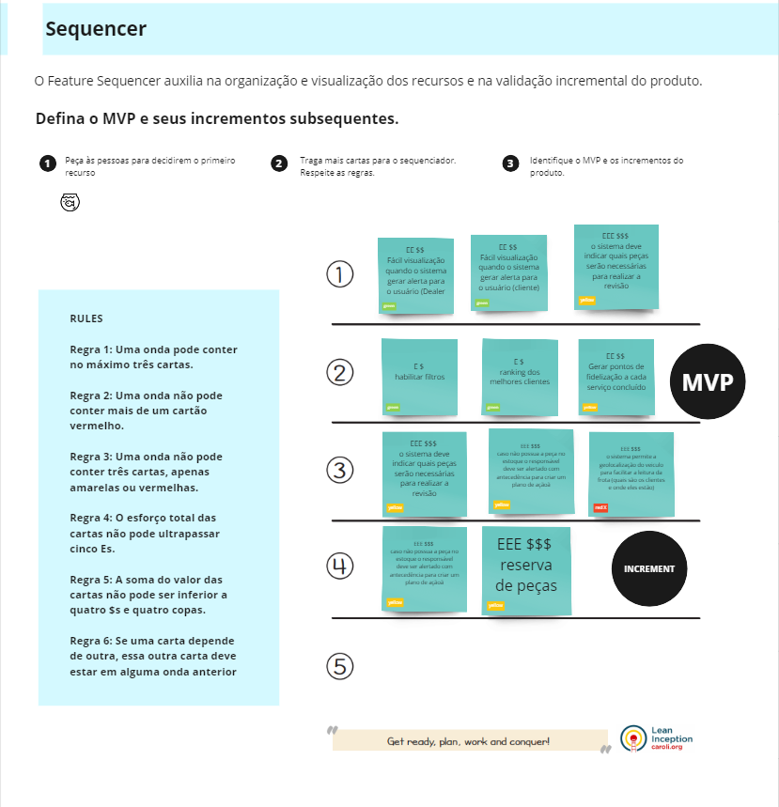
Lean Inception detalhada no Miro, incluindo o MVP Canvas

Slide 12
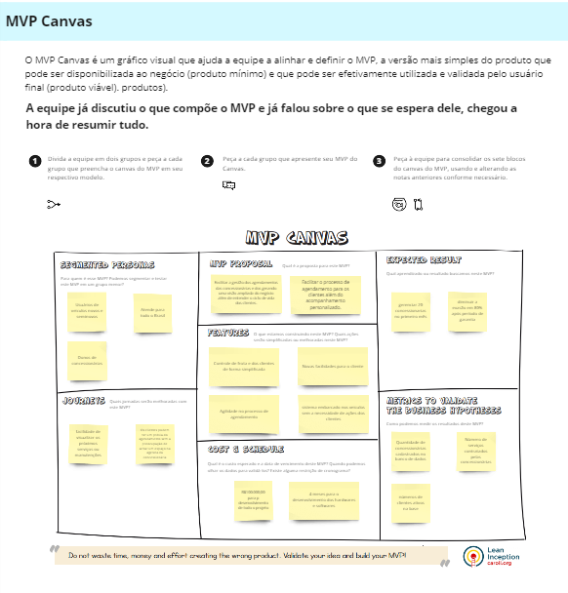
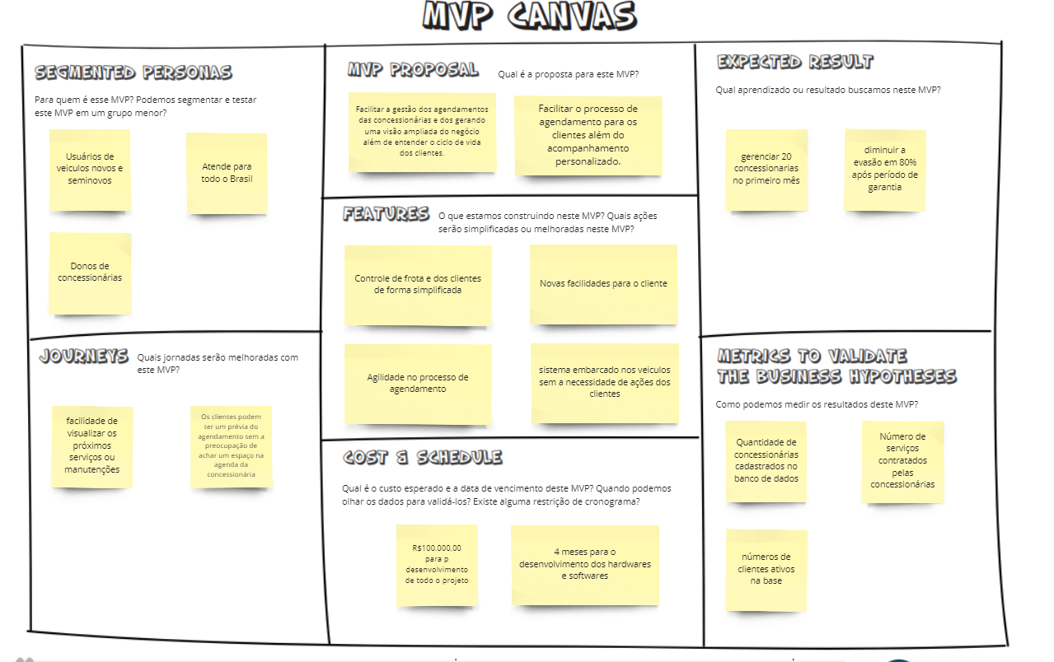
Lean Inception detalhada no Miro, incluindo o MVP Canvas

Slide 13
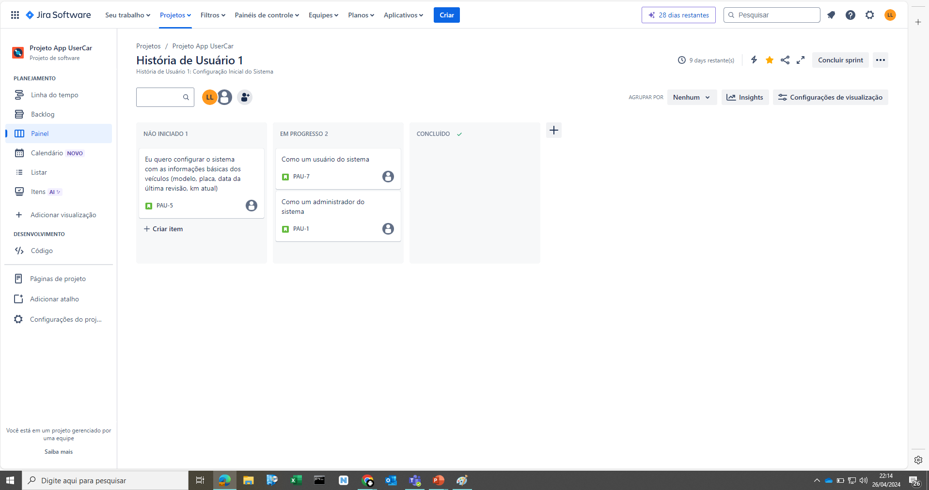

Slide 14
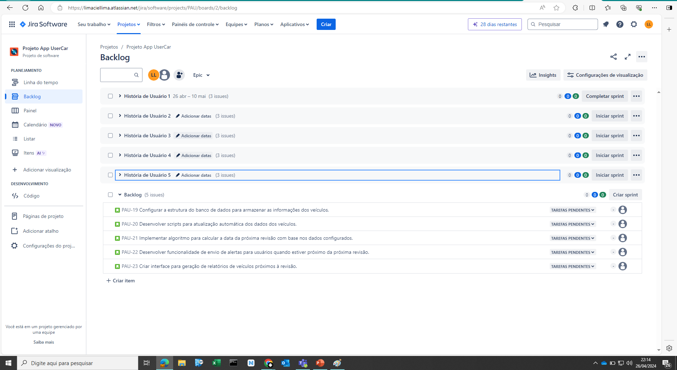
⁠Backlog do Produto, Definition of Ready e Definition of Done - incluindo ao menos um requisito não funcional

Slide 15
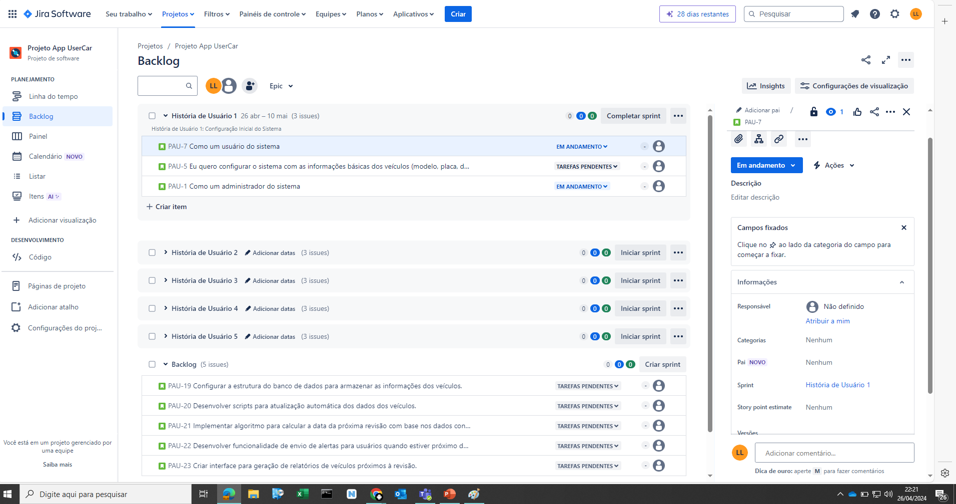
Backlog da Sprint, com histórias de usuário detalhadas, estimadas e com critérios de aceitação

Slide 16
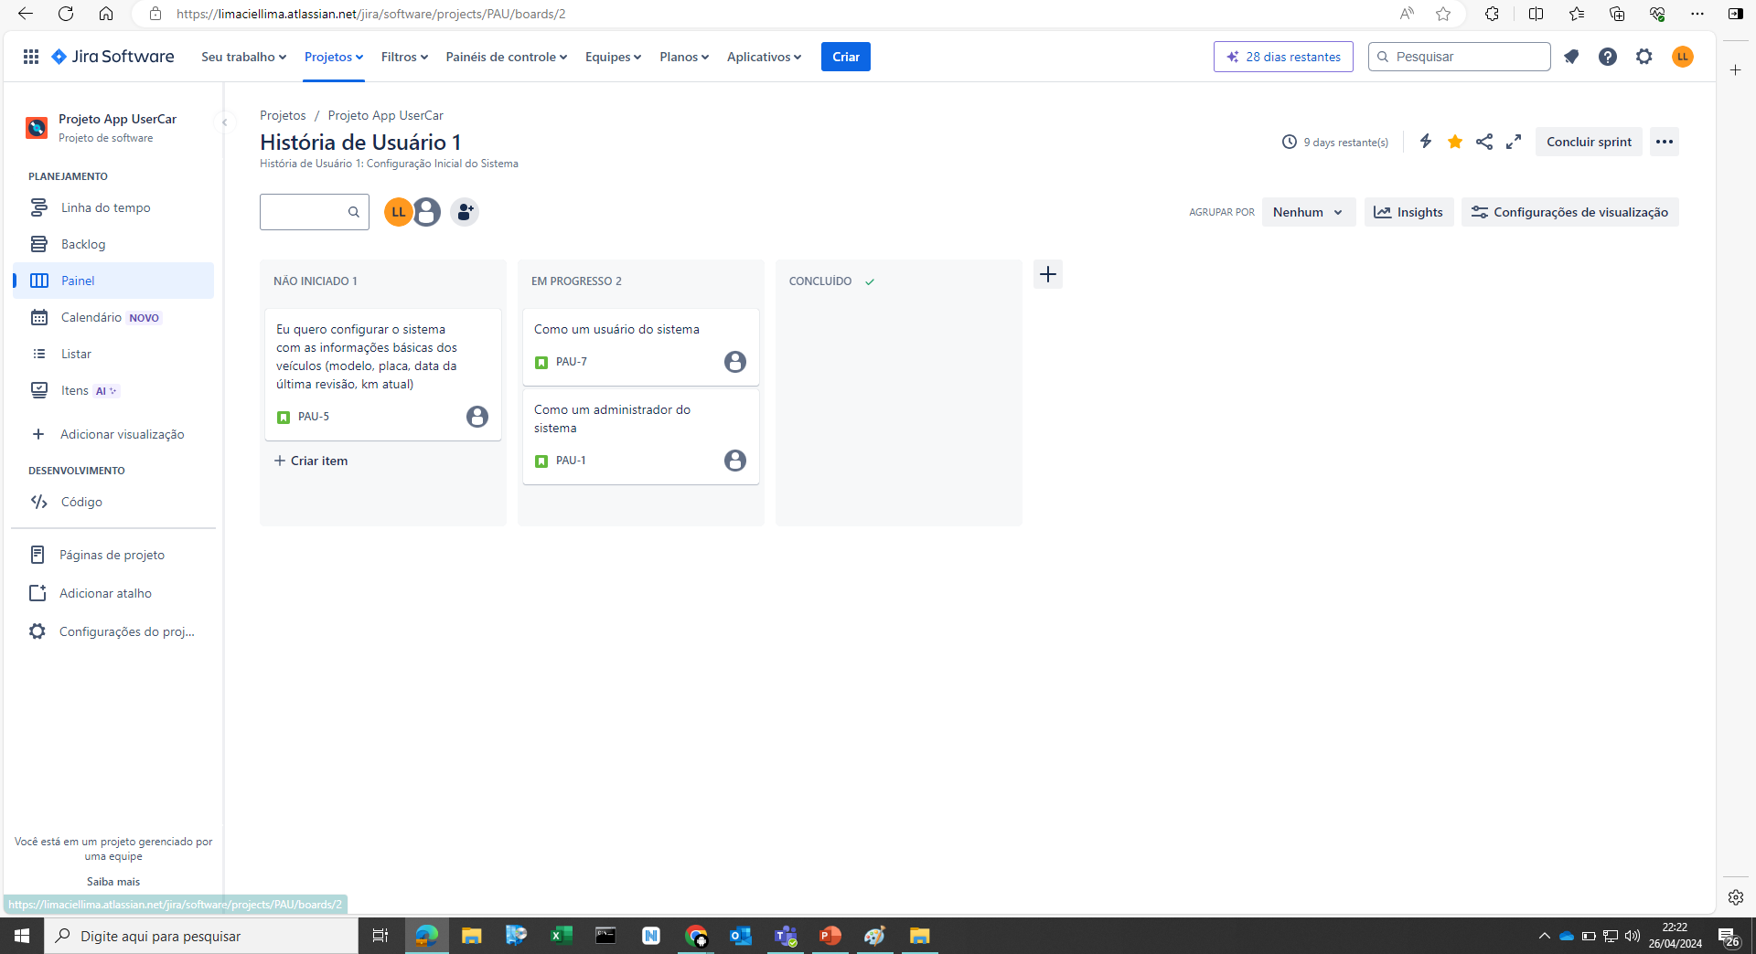
Backlog da Sprint, com histórias de usuário detalhadas, estimadas e com critérios de aceitação

Slide 17
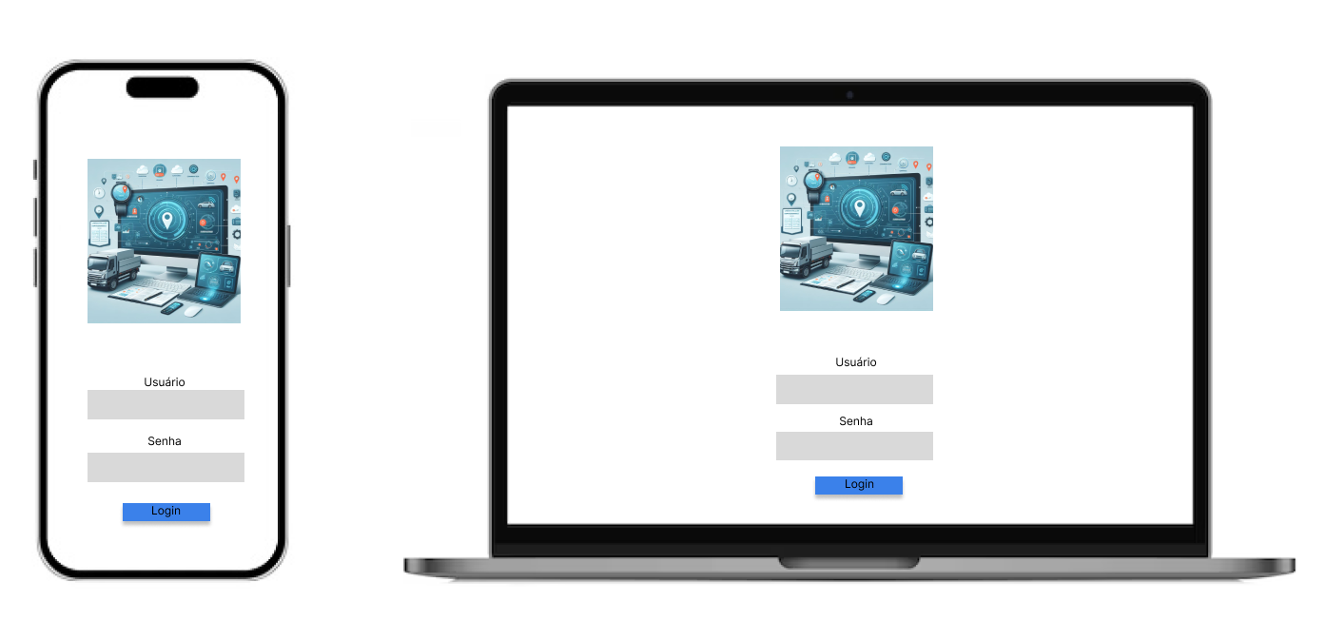
Imagens dos Protótipos de Interface

Slide 18
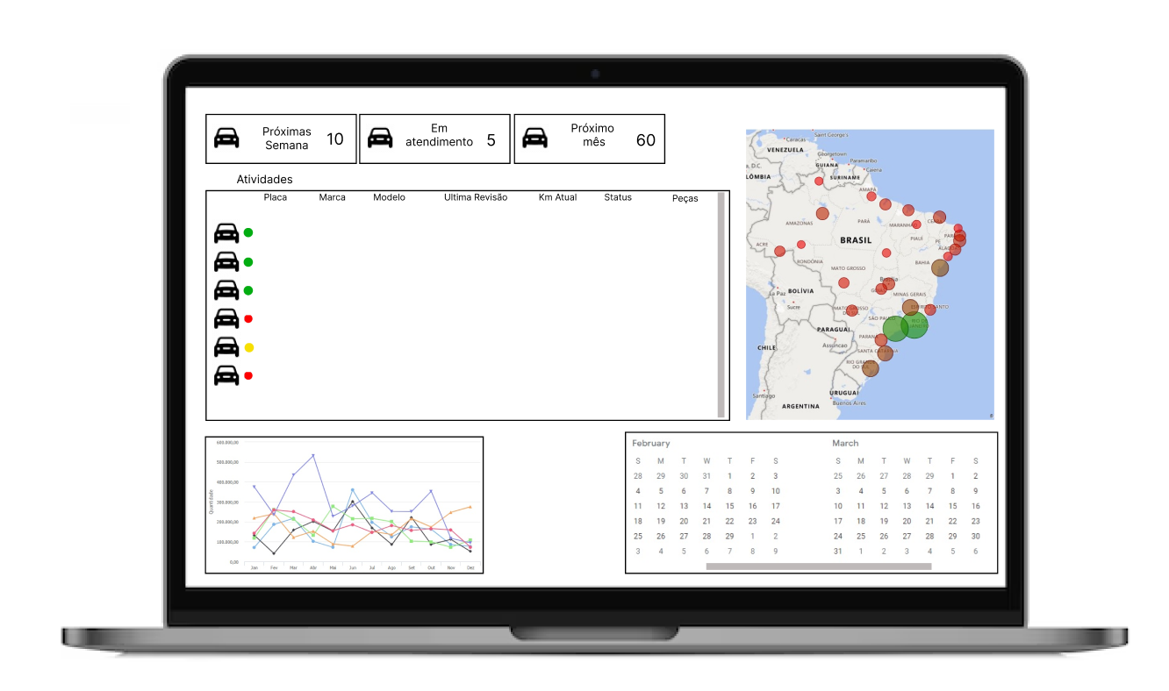
Imagens dos Protótipos de Interface

Slide 19
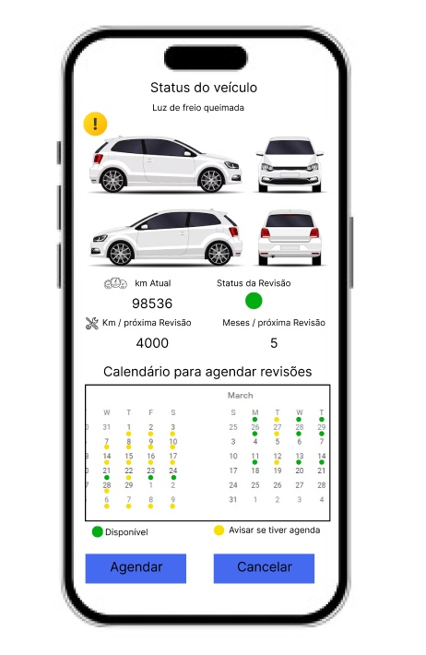
Imagens dos Protótipos de Interface

Slide 20




LINKS
https://www.figma.com/file/dvUUJmBGz7Teol1Lxo5Ioh/UserCar?type=design&node-id=14%3A3&mode=design&t=hmIZnH6rqJjXt9cM-1
https://github.com/leandrolima25/App_UserCar_Dealer_ver01.git
7
https://miro.com/app/board/uXjVKOiNJ6I=/?share_link_id=953394015042
https://limaciellima.atlassian.net/jira/software/projects/PAU/boards/2?selectedIssue=PAU1&atlOrigin=eyJpIjoiM2YyNjFjNDliMmExNDczOWE4OTg2ODhjN2YzNmQ3ZTMiLCJwIjoiaiJ9

